Slide 1
Análisis de Sentimientos
Ing. Juan M. Rodríguez
jmrodriguez@lsia.fi.uba.ar
Notes:
Análisis de Sentimientos

Slide 2
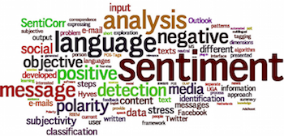
¿Qué es el análisis de sentimientos?
El análisis de sentimientos es una tarea de clasificación de textos. Tiene múltiples usos.

Slide 3
Análisis de Sentimientos - introducción
Criticas
Opiniones
Comentarios
Decepcionante.
Aburrida.
Personajes memorables y bien desarrollados.
Una gran puesta en escena que no defraudará.
Increíblemente predecible.
=> Negativo
=> Negativo
=> Positivo
=> Positivo
=> Negativo

Slide 4
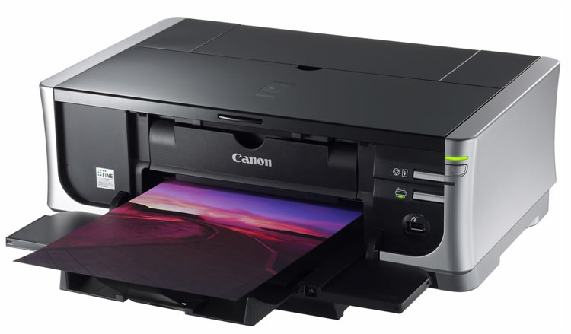
Análisis de Sentimientos - introducción
velocidad de impresión
precio
facilidad de uso
soporte al cliente
etc.
Aspectos
o
Atributos

Slide 5
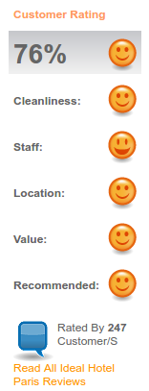
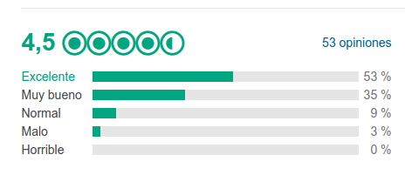
Análisis de Sentimientos - aspectos
Hoteles Restaurantes

Slide 6
Análisis de Sentimientos - tareas complejas
Estimar la confianza del consumidor:
"La confianza del consumidor es un indicador económico que mide el grado de optimismo que los consumidores sienten sobre el estado general de la economía y sobre su situación financiera personal. Qué tan seguras se sienten las personas sobre la estabilidad de sus ingresos determina sus actividades de consumo y por lo tanto sirve como uno de los indicadores claves en la forma general de la economía." (Wikipedia)

Slide 7
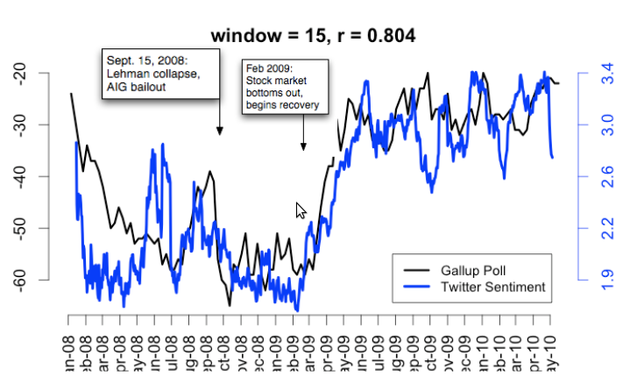
Análisis de Sentimientos - tareas complejas
Estimar la confianza del consumidor:
Gallup
Twitter
relación: 0.804

Slide 8
Análisis de Sentimientos - tareas complejas
predecir el mercado de valores se usaron dos herramientas
OpinionFinder que mide opinión negativa versus opinión positiva
Google-Profile of Mood States (perfil Google de estados de ánimo) que mide el humor en término de 6 dimensiones: calmado, alerta, seguro, vital, amable y feliz.

Slide 9
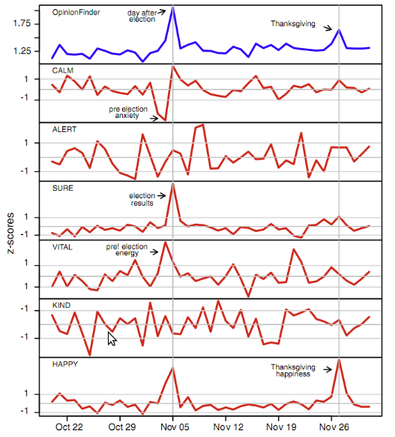
Análisis de Sentimientos - tareas complejas
predecir el mercado de valores: Dos herramientas
OpinionFinder que mide opinión negativa versus opinión positiva y
Google-Profile of Mood States (perfil Google de estados de ánimo) que mide el humor en término de 6 dimensiones: calmado, alerta, seguro, vital, amable y feliz.

Slide 10
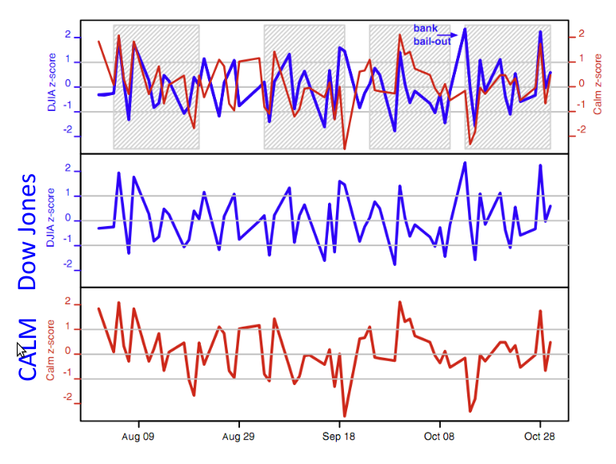
Análisis de Sentimientos - tareas complejas
Predecir el mercado de valores:
Se descubrió, entre otras cosas, que "la calma" podía predecir el Índice Dow Jones con 3 días de anticipación

Slide 11
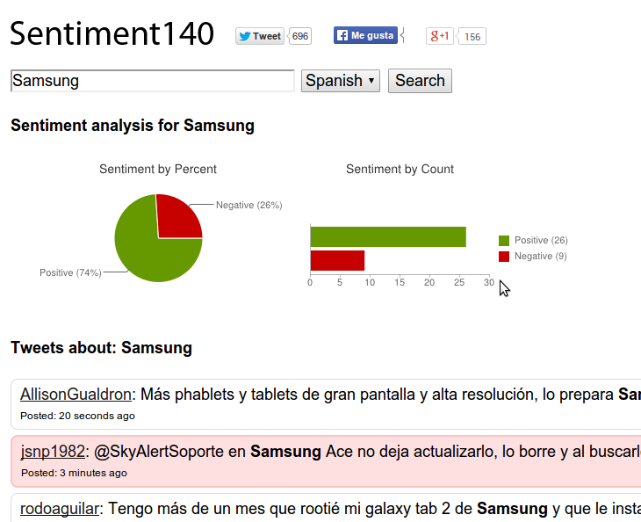
Análisis de Sentimientos - herramientas online
http://www.sentiment140.com

Slide 12
Análisis de Sentimientos - sinónimos
Extracción de opinión (opinion extraction)
Minería de opiniones (opinion mining.)
Minería de sentimientos (sentiment mining, )
Análisis de subjetividad (subjectivity analysis)

Slide 13
Análisis de Sentimientos - usos
¿Para qué podemos utilizar el análisis de sentimientos?
Películas: ¿Es esta crítica positiva o negativa?
Productos: ¿Qué piensa la gente del nuevo iPhone?
Sentimientos públicos: ¿Cómo es la confianza del consumidor?, ¿crece de forma impar? , etc.
Política: ¿Qué piensa la gente acerca de este candidato o de esta situación?
Predicción: predecir el resultado de una elección o una tendencia de mercado a partir de los sentimientos.

Slide 14
Tipología de Scherer de los estados afectivos
Emoción: Respuesta relativamente corta del organismo a estímulos externos. Ejemplos de emoción son la ira, la tristeza, la alegría, el miedo, la vergüenza, el orgullo, la alegría y la desesperación.
Estado de ánimo: sentimiento subjetivo de baja intensidad y larga duración. Ejemplos de estados de ánimo : alegre, triste, irritable, apático.
Postura interpersonal: posición afectiva respecto a otra persona en una interacción específica. Ejemplos de posturas interpersonales son: distante, frío, cálido, de apoyo y de desprecio.
Actitudes: preferencia o predisposición de una persona respecto a otras personas u objetos. Ejemplos de actitudes son: simpatía, amor, odio, deseo y valoración.
Rasgos de personalidad: tendencias en el comportamiento típico de una persona. Ejemplo de rasgos de personalidad: nervioso, ansioso, imprudente, taciturno, hostil, envidioso y celoso.

Slide 15
Análisis de Sentimientos - definición
Actitudes: preferencia o predisposición de una persona respecto a otras personas u objetos. Ejemplos de actitudes son: simpatía, amor, odio, deseo y valoración.
Cuando se realiza análisis de sentimientos, en verdad lo que se está haciendo es detectando actitudes, es decir se está detectando la "preferencia o predisposición de una persona respecto a otras personas u objetos"

Slide 16
Análisis de Sentimientos - definición de tareas
El portador de dicha actitud
El destinatario de dicha actitud.
El tipo de actitud:
simpatía, amor, odio, deseo y valoración (lista de candidatas)
o una polaridad ponderada: positiva, negativa o neutral (y a veces un valor asociado)
El texto que contiene la actitud (documento u oración)

Slide 17
Análisis de Sentimientos - definición de tareas
Resumen
Una tarea sencilla de análisis de sentimientos consiste en:
determinar si la actitud de un texto es positiva o negativa.
Una tarea un poco más compleja de análisis de sentimientos consiste en:
puntuar la actitud de un texto de 1 a 5.
Una tarea realmente avanzada de análisis de sentimientos consiste en:
detectar el portador, el destinatario y el tipo de actitud de un texto.

Slide 18
Algoritmo de Pang y Lee
Detección de la polaridad
http://www.cs.cornell.edu/people/pabo/movie-review-data/

Slide 19

Algoritmo de Pang y Lee
Hace mucho tiempo no veía una peli tan buena como esta. Original y hermosa desde todo punto de vista, las canciones, los chistes y los efectos visuales. Increible como mejoraron en los últimos años con las expresiones de los personajes animados! Una obra maestra desde donde se la mire! No entendía cómo Monster University no había sido nominada al oscar, pero luego de ver Frozen, entiendo que Monster's no tenía nada que hacer. Es de las pelis que, para aquellos que crecimos con los clásicos de disney como el rey leon, tarzan o el jorobado de Notre dame, nos reavivan el niño que tenemos adentro. Si o si verla en 3D.

Slide 20

Algoritmo de Pang y Lee
La película es malísima. Está entre las peores que he visto en mi vida, sino es la peor. Es lineal, predecible, aburrida. Solo apta para menores de 13 años. Deberían dedicarse a otra cosa todos los que intervinieron para que exista. Realmente es muy recomendable que NO LA VEAN. Después no digan que no les advertí.

Slide 21
Algoritmo de Pang y Lee
Tokenización del texto
Extracción de características (palabras o frases claves)
Clasificación utilizando distintos algoritmos de clasificación:
Naïve Bayes
MaxEnt
SVM

Slide 22
Tokenización, problemas comunes
Lidiar con los tags XML o HTML
Tener que reconocer las marcas de Twitter (si queremos sacar información de ahí) como los nombres de usuario y los hash tags
El uso de mayúsculas. Generalmente nos va a interesar conservar las mayúsculas de las palabras en las distintas fases del algoritmo.
Números de teléfono y fechas.
Emoticones: es muy útil detectar los emoticones cuando se está haciendo análisis de sentimientos.

Slide 23
Extracción de características
En esta etapa tenemos dos problemas:
¿Cómo lidiar con la negación?
No me gustó esta película.
Me gustó esta película.
¿Qué conviene usar?
todas las palabras
solo los adjetivos

Slide 24
Extracción de características
¿Qué conviene usar?
todas las palabras
solo los adjetivos
Se demostró que al menos con la información de IMDB, es conveniente utilizar todas las palabras. Se obtienen así mejores resultados y en términos generales diría que siempre conviene utilizar todas las palabras ya que a veces los sustantivos y los verbos nos dan información valiosa sobre el juicio de valor de una crítica.

Slide 25
Extracción de características
Cómo lidiar con la negación
No me gustó esta película, pero yo...
No NO_me NO_gustó NO_esta NO_película pero yo

Slide 26
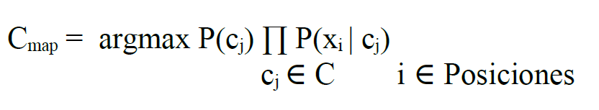
Clasificación - Naïve Bayes
Los xi son las características del documento, es decir las palabras. Ya que un documento es representado como una "bolsa" de palabras.

Slide 27
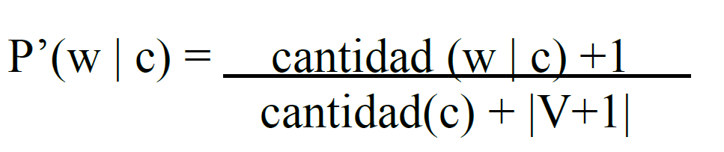
Clasificación - Naïve Bayes
Y cada una de las P(xi | cj) es calculada, usando Laplace smoothing:

Slide 28
Clasificación - Naïve Bayes multinomial binarizada (o booleana)
Antes de comenzar a calcular las probabilidades de las clases y a contar las palabras vamos a recorrer uno por uno todos los documentos en el conjunto de entrenamiento y prueba y a eliminar las palabras duplicadas.
En términos generales esta variante del algoritmo da mejores resultados que la versión tradicional que cuenta todas las ocurrencias de las palabras.

Slide 29
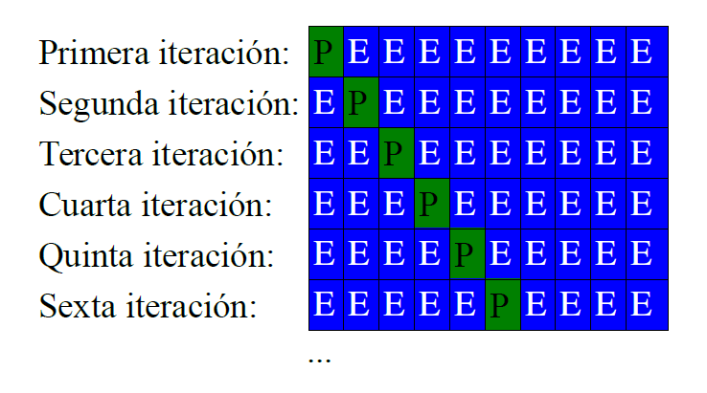
Clasificación - Entrenamiento
Buscar el que maximice la precisión, el recall y la medida F1

Slide 30
Algoritmo de Pang y Lee - problemas
Sutilezas:
Si usted está leyendo esto porque es su fragancia favorita, por favor úsela exclusivamente en su casa y cierre bien las ventanas.
Expectativas frustradas:
La película debería ser excelente ya que cuenta con grandes actores y una banda sonora fantástica, sin embargo es terriblemente aburrida.

Slide 31
Lexicón de sentimientos

Slide 32
The General Inquirer
1915 palabras en la categoría: “positivas”
2291 palabras en la categoría “negativas”
Clasificaciones complejas como por ejemplo: Fuerte vs. Débil o Activa vs. Pasiva
Está en inglés
Es gratis para su uso en investigación.
http://www.wjh.harvard.edu/~inquirer/homecat.htm

Slide 33
LIWC (Linguistic Inquiry and Word Count)
2300 palabras
Más de 70 clases.
Soporta idioma español.
Tiene clasificaciones complejas.
No es gratuito, tiene dos versiones con costos de US$29.95 y US$89.95.
http://liwc.net/liwcespanol/descriptiontable1.php

Slide 34
MPQA Subjectivity Cues Lexicon
Existe desde 2006
2718 palabras en la categoría “positivas”
4912 en la categoría “negativas”
Está en idioma inglés
Indica la intensidad de la palabra (fuerte/ debil)
Se distribuye bajo licencia GNU GPL
http://mpqa.cs.pitt.edu/lexicons/subj_lexicon/

Slide 35
Bing Liu Opinion Lexicon
Existe desde 2004
2006 palabras en la categoría “positivas”
4783 en la categoría “negativas”
Está en idioma ingles
Solo tiene las categorías: positiva y negativa
Página del creador: http://www.cs.uic.edu/~liub/
Lexicón: http://www.cs.uic.edu/~liub/FBS/opinion-lexicon-English.rar

Slide 36
SentiWordNet
Clasificación: positiva, negativa u objetiva (pudiendo una palabra tener al mismo tiempo valores negativos y positivos)
Está basada en WordNet (3.0 la última versión)
Está en idioma inglés
Se distribuye bajo una licencia: "ShareAlike" de Creative Commons
http://sentiwordnet.isti.cnr.it/

Slide 37
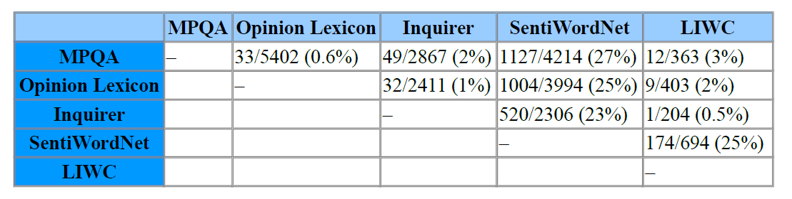
Desacuerdos entre distintos Lexicons

Slide 38
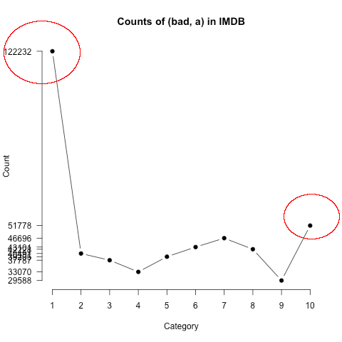
Desacuerdos entre distintos Lexicons
¿Por qué observamos estas diferencias?

Slide 39
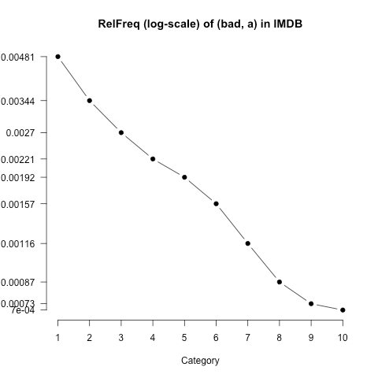
Desacuerdos entre distintos Lexicons
Frecuencia relativa
http://sentiment.christopherpotts.net/lexicons.html

Slide 40
Creación de un lexicón propio
Qué necesitamos:
Un puñado de ejemplos previamente clasificados
Algunas reglas escritas a mano que identifiquen ciertos patrones en una frase.

Slide 41
Algoritmo de Hatzivassiloglou y McKeown para la ampliación de un lexicón

Slide 42
Algoritmo de Hatzivassiloglou y McKeown
Adjetivos unidos por "y" tienen la misma polaridad:
Justo y legitimo
corrupto y brutal
Adjetivos unidos por "pero" tienen distinta polaridad:
justo pero brutal
corrupto pero legitimo
hermosa pero malvada

Slide 43
Algoritmo de Hatzivassiloglou y McKeown
Teniendo esta idea en mente, idearon un algoritmo en 4 pasos:
1) Construyeron un Lexicón a mano con 1336 adjetivos:
657 positivos y
679 negativos
2) Buscaron en Google cada uno de los adjetivos con la formula: “was <adjetivo> and” y recolectaron la palabra que seguía a continuación.
Luego lo repitieron con "but" en vez de "and".

Slide 44
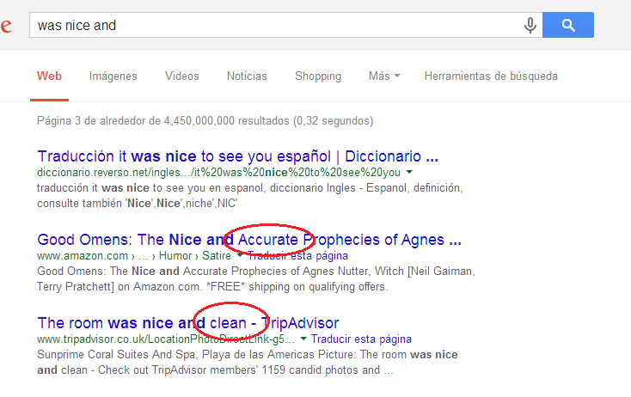
Algoritmo de Hatzivassiloglou y McKeown
Ejemplo: "was nice and":
Accurate
Clean

Slide 45
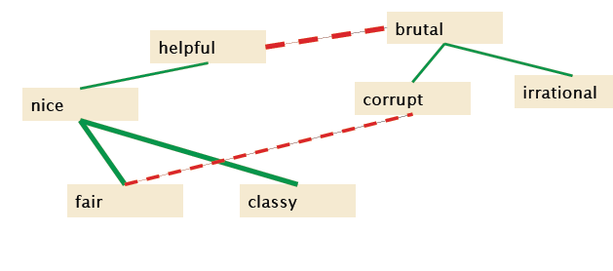
Algoritmo de Hatzivassiloglou y McKeown
3) Construyeron un mapa que vinculaba las palabras similares entre sí, mostrando también las que tenían sentido opuesto:

Slide 46
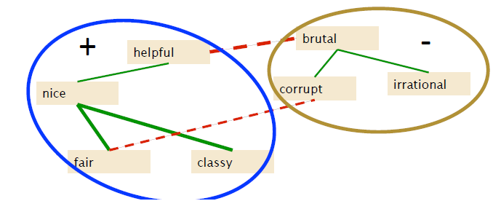
Algoritmo de Hatzivassiloglou y McKeown
4) Finalmente buscaron una forma de separar el mapa creado intentando que queden dos conjuntos bien diferenciados:

Slide 47
Algoritmo de Hatzivassiloglou y McKeown
Si bien lograron ampliar considerablemente el Lexicón original, el nuevo Lexicón contenía algunos errores, es decir palabras mal catalogadas.
Es por ello que este algoritmo necesariamente necesita de un paso extra que consista en la revisión de los datos obtenidos.

Slide 48
Algoritmo de Turney para obtener la polaridad de frases

Slide 49
Algoritmo de Turney
Este algoritmo se puede desglosar en 3 pasos principales:
1. Extraer frases de opiniones/críticas (reviews) y armar un Lexicón de frases
2. Aprender la polaridad de cada frase
3. Puntuar las críticas según el promedio de las polaridades de sus frases

Slide 50
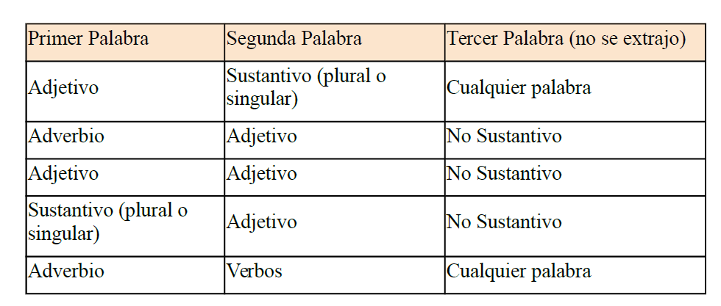
Algoritmo de Turney - extracción de frases

Slide 51
Algoritmo de Turney - polaridad de las frases
Para verificar la polaridad de las frases, se verificó cuan cerca aparecían estas de palabras con polaridad ya conocida como por ejemplo: "excelente" y "pobre".
La idea detrás de esto es que la co-ocurrencia de una frase junto con la palabra "excelente" o bien con la palabra "pobre" no es casualidad, sino que la frase misma tiene una carga de valor, una polaridad.

Slide 52
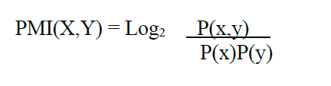
Algoritmo de Turney - polaridad de las frases
Pointwise mutual information:
El PMI de un par de valores x e y pertenecientes a dos variables aleatorias discretas: X e Y respectivamente, cuantifica la discrepancia entre la probabilidad de su coincidencia dada su distribución conjunta y su distribución individual y asumiendo su independencia.
Matemáticamente:

Slide 53
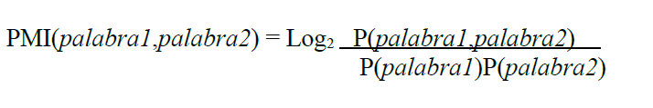
Algoritmo de Turney - polaridad de las frases
En otras palabras: cuanto más posible es que el evento X aparezca vinculado al evento Y a que aparezcan ambos de forma independiente entre sí.
Pointwise mutual information entre dos palabras:

Slide 54
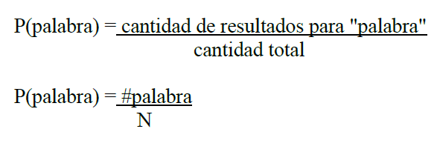
Algoritmo de Turney - polaridad de las frases
Turney utilizó el buscador Altavista.com para obtener estos valores, pero la forma que utilicemos para contar estos resultados dependerá de nuestro conjunto de datos de entrenamiento.

Slide 55
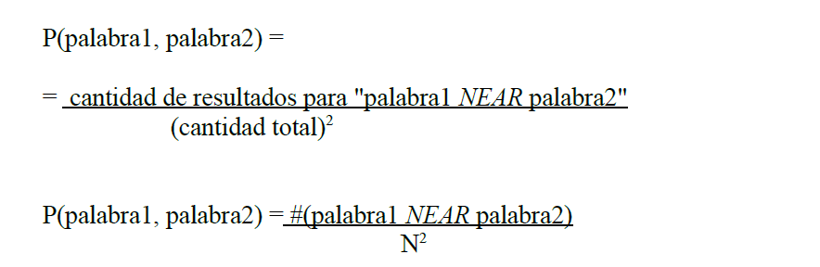
Algoritmo de Turney - polaridad de las frases
NEAR significa "cerca de", indica que palabra1 apareció a no más de N palabras de distancia de palabra2 en un texto dado.

Slide 56
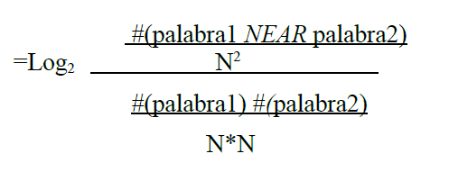
Algoritmo de Turney - polaridad de las frases
PMI(palabra1, palabra2)
Los denominadores se cancelan

Slide 57
Algoritmo de Turney - polaridad de las frases
PMI(palabra1, palabra2) = log2 ( #(palabra1 NEAR palabra2) )
#(palabra1) #(palabra2)
Calculando la polaridad de una frase:
Polaridad(frase) = PMI(frase,"excelente") - PMI(frase,"pobre")
En resumen:
Polaridad (frase) = log2 #(frase NEAR excelente) #(pobre)
#(frase NEAR pobre)#(excelente)

Slide 58
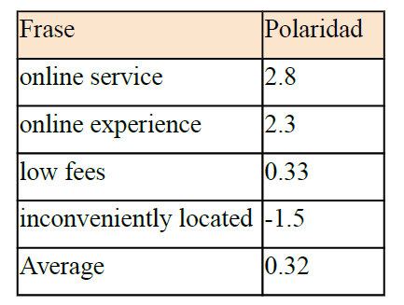
Algoritmo de Turney - polaridad de las frases
Ejemplos:

Slide 59
Algoritmo de Turney - puntuar las críticas
Armar una lista de frases y asociarles el valor obtenido con los cálculos anteriores para luego descomponer las críticas en sus frases y realizar el promedio.

Slide 60
Algoritmo de Turney - conclusiones
Sobre 410 opiniones de Epinions
Exactitud promedio: 74%
criticas cinematográficas: 66%
críticas sobre bancos y automóviles: 80% y el 84%
críticas sobre viajes: intermedio.

Slide 61
Aspectos

Slide 62
Aspectos
¿Cómo detectar más de un sentimiento en la misma frase?
¿Qué sucede cuando tenemos frases como la siguiente?
¡La comida era excelente pero el servicio pésimo!

Slide 63
Aspectos - Método de Minqing Hu y Bing Liu
Frecuencia
Reglas
Frecuencia: Buscaron todas las frases frecuentes en las críticas de un lugar dado.
Por ejemplo para un mismo restaurante encontraron que se repetía muchas veces la frase: "tacos de pescado". A este tipo de frases las llamaron aspectos, atributos o bien objetos de sentimiento ya que representan el objeto al cual se está criticando.

Slide 64
Aspectos - Método de Minqing Hu y Bing Liu
Frecuencia
Reglas
Reglas: Filtraron todas esas frases frecuentes con algunas reglas como: "ocurre después de una palabra que indica sentimientos".
Ejemplo: "geniales tacos de pescado!" => indica que "tacos de pescado" es muy probablemente un aspecto.

Slide 65
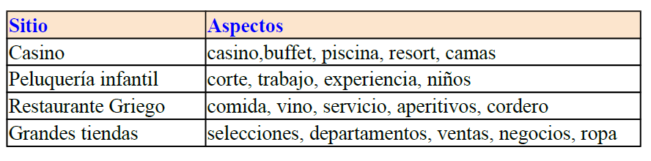
Aspectos - Método de Minqing Hu y Bing Liu
Encontraron, para críticas sobre los siguientes sitios, los siguientes aspectos:

Slide 66
Aspectos - Método de Minqing Hu y Bing Liu
Consideraciones finales
El aspecto puede no ser mencionado en una sentencia
Para hoteles/restaurantes los aspectos son generalmente conocidos y fáciles de identificar
Es posible utilizar una clasificación supervisada:
Para pequeños corpus, se puede utilizar una clasificación manual de aspectos: comida, decoración, servicio, precio, nada
Y luego entrenar un clasificador:
dada una sentencia, tiene alguno de estos aspectos: "comida, decoración, servicio, precio, nada"

Slide 67
Aspectos - Método de Minqing Hu y Bing Liu
Consideraciones finales
Si la cantidad de críticas no está balanceada (entre positivas y negativas o entre los rangos elegidos)
no se puede utilizar el estimador: precisión
hay que utilizar F-score visto anteriormente
Si el desbalanceo es muy pronunciado se puede degradar severamente el rendimiento del clasificador
Dos soluciones comunes:
tomar un muestreo parejo
penalizar más severamente al clasificador por un error al categorizar la clase más rara.

Slide 68
Preguntas...

